Slide 1
BÀI ĐÁNH GIÁ VỀ BIGDATA VÀ NOSQL KIẾN TRÚC
CƠ SỞ DỮ LIỆU
Thành viên nhóm 2:
Nguyễn Ngọc Thiện
Nguyễn Thiên Tính
Lê Thiên Phúc

Slide 2
Tóm tắt
Dữ liệu trong thời gian gần đây ngày càng lớn hơn, khiến cho dữ liệu phi cấu trúc trở nên phức tạp khi sử lý và quản lý, bởi vì những người có kinh nghiệm về dữ liệu có cấu trúc gặp khó khăn tiếp xúc với khối dữ liệu lớn của dữ liệu phi cấu trúc, từ đó “Big Data” – “Dữ liệu lớn” được định nghĩa, nhiều cấu trúc và phương thức được thêm vào. Đây là bài viết dánh giá về Dữ liệu lớn và tính năng của nó, cùng với các sự bàn luận về bốn tính chất của cở sở dữ liệu phi cấu trúc là: Dữ liệu lớn, phân loại, thế mạnh và hạn chế.

Slide 3
Giới thiệu
Trong thời gian gần đây nhu cầu xử lý và tạo ra dữ liệu đã dẫn đến thực trạng là hơn 2,6 nghìn tỷ dữ liệu đang được tạo ra hàng ngày. Và các chuyên gia đã cho rằng vấn đề này sẽ còn tăng trong tương lai. Nói rõ rằng việc quản lý và lưu trữ dữ liệu trong thời đại dữ liệu lớn, nơi mà các phần mềm bị đẩy đến giới hạn do lượng dữ liệu khổng lồ, đồng thời việc này đã làm thay đổi đáng kể trong việc đầu tư,lưu trữ và thu thập dữ liệu để sử dụng trong tương lai. Khiến cho các tổ chức nổ lực trong việc bảo mật các dữ liệu tiềm năng.

Slide 4
Mặc dù dữ liệu thường không có cấu trúc nhưng nó có thể tạo được từ nhiều nguồn khác nhau, truyền thông xã hội, nội dung đa phương tiện với kho lưu trữ tự động. Email, công cụ tìm kiếm, kho lưu trữ quản lý tài liệu, dữ liệu cảm biến thuộc các loại khác nhau, trao đổi chứng khoán, ảnh vệ tinh, hệ thống giám sát, ứng dụng sức khỏe điện tử, …

Slide 5
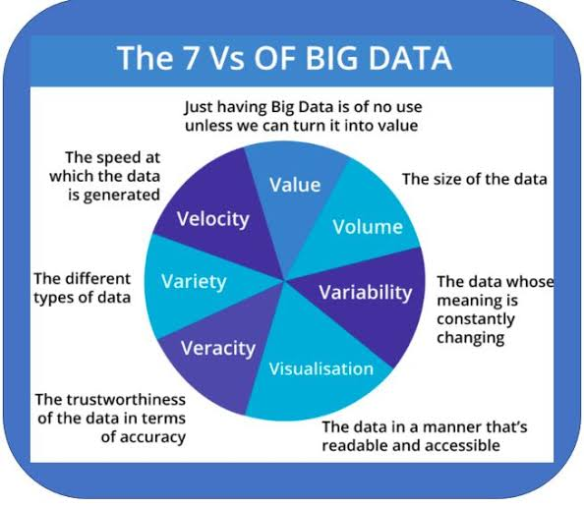
Đối với tất cả các phương pháp quản lý dữ liệu phi quan hệ, thuật ngữ NoSQL được sử dụng để đáp ứng các tiêu chí được liệt kê bên dưới:
• Khối lượng (Volume): lượng dữ liệu được tạo ra và thu thập. • Vận tốc(Velocity) : cập đến tốc độ dữ liệu được phân tích. • Đa dạng (Variety): tính đa dạng của các loại dữ liệu được thu thập. • Độ nhớt (Viscosity): đo tính kháng của luồng dữ liệu. • Biến thiên (Variability): đo tỷ lệ không lường trước được của dòng và các loại. • Tính chính xác (Veracity): đo các thành kiến, nhiễu, bất thường và độ tin cậy trong các tập dữ liệu. • Biến động(Volatility): cho biết độ dài hợp lệ của dữ liệu và nên được lưu trữ như thế nào.

Slide 6
Ứng Dụng:
Ngày nay, Big data (dữ liệu lớn) được sử dụng để chỉ các tập dữ liệu mở rộng ra khỏi phạm vi kho dữ liệu đơn lẻ (cơ sở dữ liệu hoặc kho dữ liệu) và quá lớn và phức tạp để được xử lý bởi các công cụ xử lý và quản lý cơ sở dữ liệu truyền thống. Dữ liệu lớn có thể bao gồm thông tin như giao dịch, truyền thông xã hội, nội dung của doanh nghiệp, các cảm biến và thiết bị di động.

Slide 7
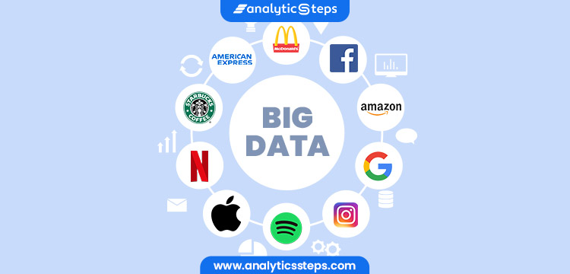
Các công ty sử dụng Bigdata:

Slide 8
Amazon
Amazon là một nền tảng thương mại điện tử nổi tiếng. Amazon lưu trữ mọi thông tin liên quan đến khách hàng như một phương tiện để tìm ra cách khách hàng chi tiền cho một sản phẩm.
Apple
Dữ liệu do Apple thu thập được công ty sử dụng để xem xét cách tiếp cận tốt nhất đối với người tiêu dùng bằng các sản phẩm và dịch vụ mới của mình.
Bằng cách sử dụng dữ liệu lớn, Apple có thể tìm thấy cách mọi người đang sử dụng ứng dụng trong đời thực và thay đổi thiết kế trong tương lai để phù hợp với sở thích của khách hàng.

Slide 9
Google
Google sử dụng các công cụ và kỹ thuật Dữ liệu lớn để hiểu các yêu cầu của chúng tôi dựa trên một số thông số như lịch sử tìm kiếm, vị trí, xu hướng, v.v. Sau đó, Google sẽ sử dụng một thuật toán để thực hiện các phép tính phức tạp và sau đó Google dễ dàng hiển thị các kết quả tìm kiếm được sắp xếp hoặc xếp hạng theo mức độ liên quan và thẩm quyền được thiết kế để phù hợp với yêu cầu của người dùng.
Facebook
Bạn đã từng để ý cách Facebook nhắc chúng ta về ngày sinh nhật, ngày kỷ niệm tình bạn, nhưng bạn có bao giờ nhận ra Facebook làm điều đó như thế nào không? Công việc này được thực hiện bởi dữ liệu lớn và Facebook sử dụng dữ liệu lớn để nâng cao trải nghiệm của người dùng của họ.

Slide 10
Mẫu kiến trúc của NoSQL
trong NoSQL theo một trong bốn kiểu mẫu dữ liệu kiến trúc sau đây.
Khoá – giá trị thư viện cơ sở dữ liệu
Cột thư viện cơ sở dữ liệu
Tài liệu cơ sở dữ liệu
Đồ thị cơ sở dữ liệu

Slide 11
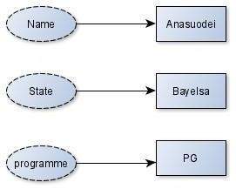
Khoá – giá trị thư viện cơ sở dữ liệu

Slide 12
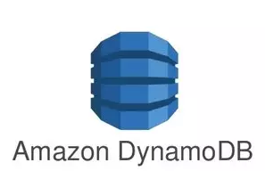




Các phần mềm sử dụng khóa:

Slide 13
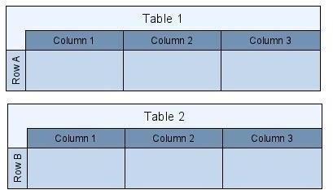
Cột thư viện cơ sở dữ liệu:

Slide 14


Các phần mềm sử dụng cột thư viện cơ sở dữ liệu :

Slide 15
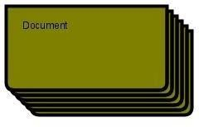
Cơ sở dữ liệu tài liệu:

Slide 16


Các phần mềm sử dụng cơ sở dữ liệu tài liệu

Slide 17
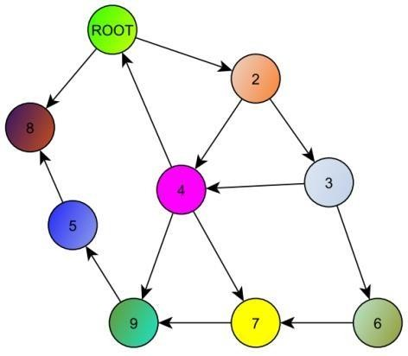
Cơ sở dữ liệu đồ thị:

Slide 18

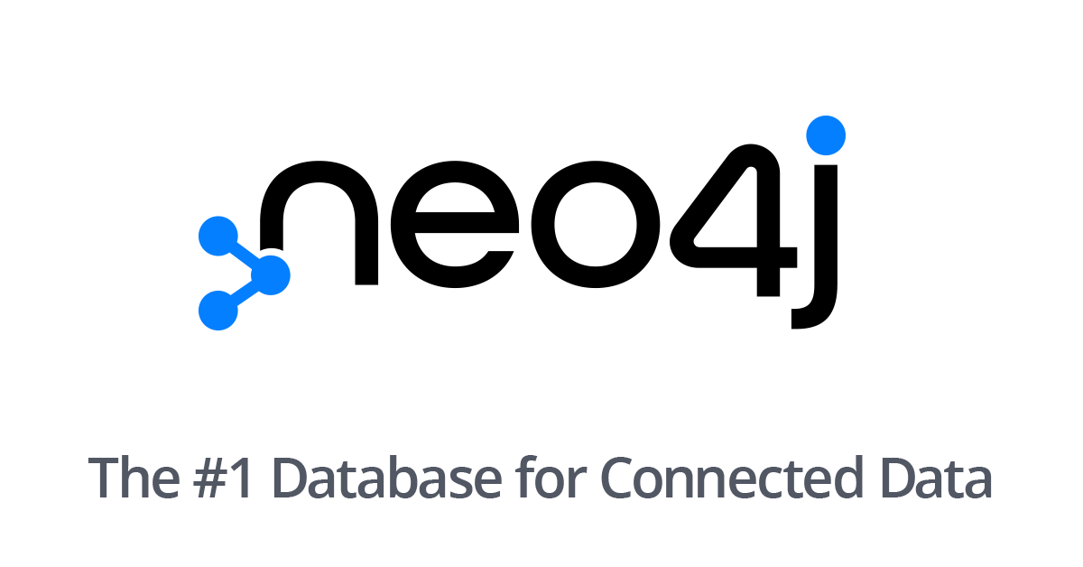

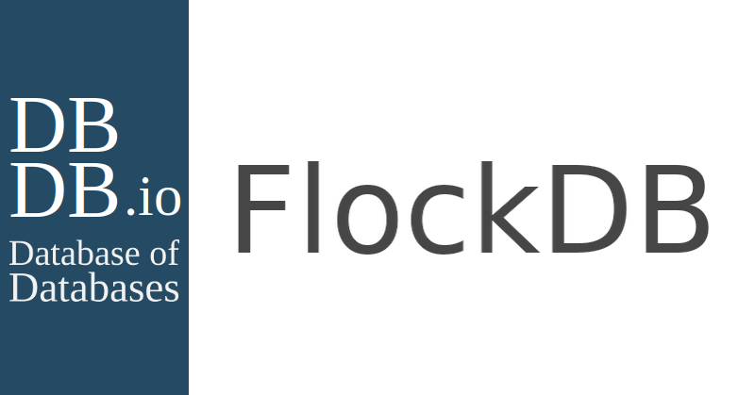

Các phần mềm sử dụng cơ sở dữ liệu đồ thị:

Slide 19
Kết luận:
Công trình này đã xem xét và nghiên cứu dữ liệu lớn trong thời gian gần đây đã và đang có những cách xử lý về lượng dữ liệu ngày càng tăng đột biến. Cơ sở dữ liệu có cấu trúc gặp khó khăn khi xử lý dữ liệu phi cấu trúc do kích thước của nó. Để hiểu được Big Data, kiến trúc và phương pháp mới là cần thiết, công việc này cũng đã kiểm tra sự da dạng Kiến Trúc Cơ Sở Dữ Liệu Big Data NoQuery, các loại được liên kết với chúng, tầm quan trọng và cách sử dụng.

Slide 20
THE END

